Slide 1
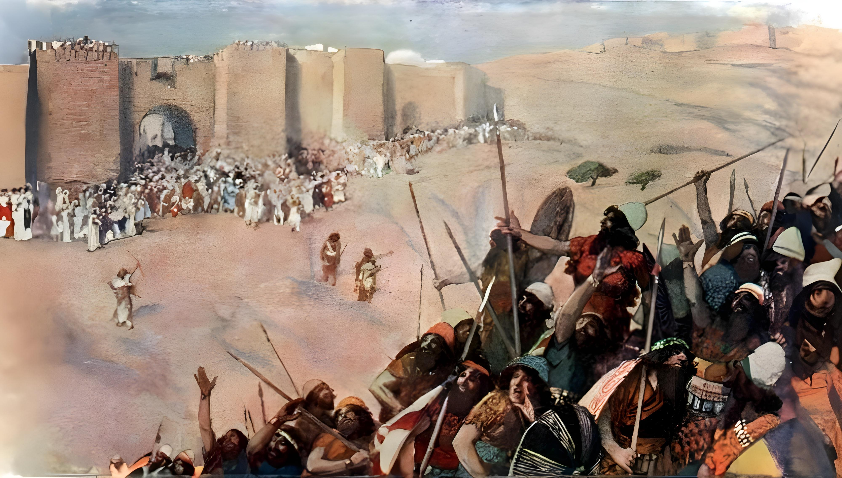
GADO E FETI GI YU
Les 5 fu 1 Nofember 2025

Slide 2

“Dan Yoswa teki ala den kownu disi nanga den kondre a srefi ten, bika Masra Gado fu Israel ben feti gi Israel.”
Yoswa 10:42

Slide 3

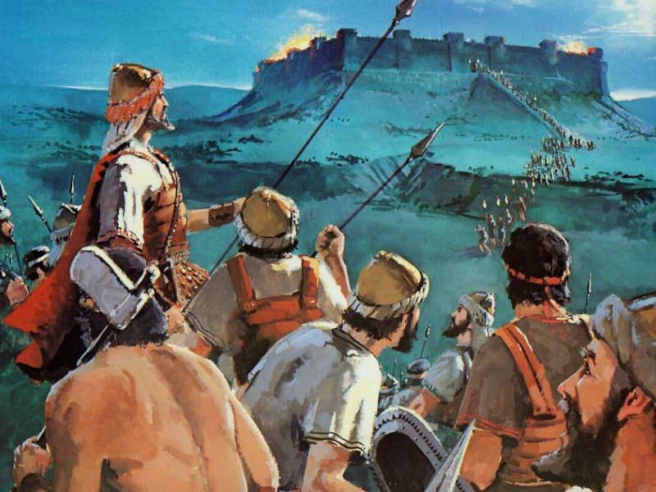
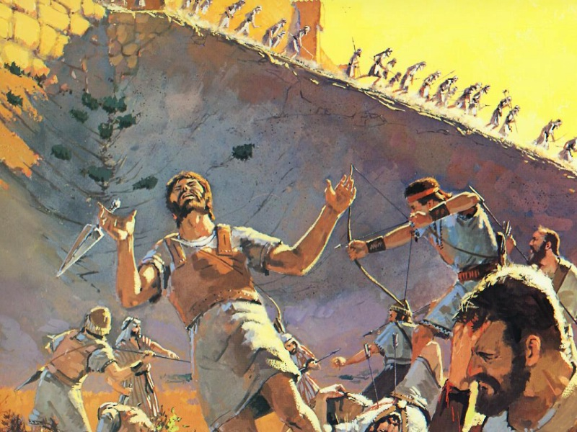
Fu ferstan a bigi feti di meki Israel teki a kondre Kana no kemakriki.
Fa Gado noiti ben wani dati sondu ben sa de, sosrefi noiti a ben wani fu bigi feti ben sa de.
So, sainde someni sma dede? Yu kan kari a bigi feti dati “santa”?
Fu ferstan a problema, wi musu diki ini a Wortu, fu ferstan a fundamenti fu a bigi feti nanga en kulturu ini a muilek historia momenti dati.
Wan ogri sani
Wan rekfardeg sani
San a Wortu e si leki bigi feti
Den eigi wani broko den
Suku freide

Slide 4

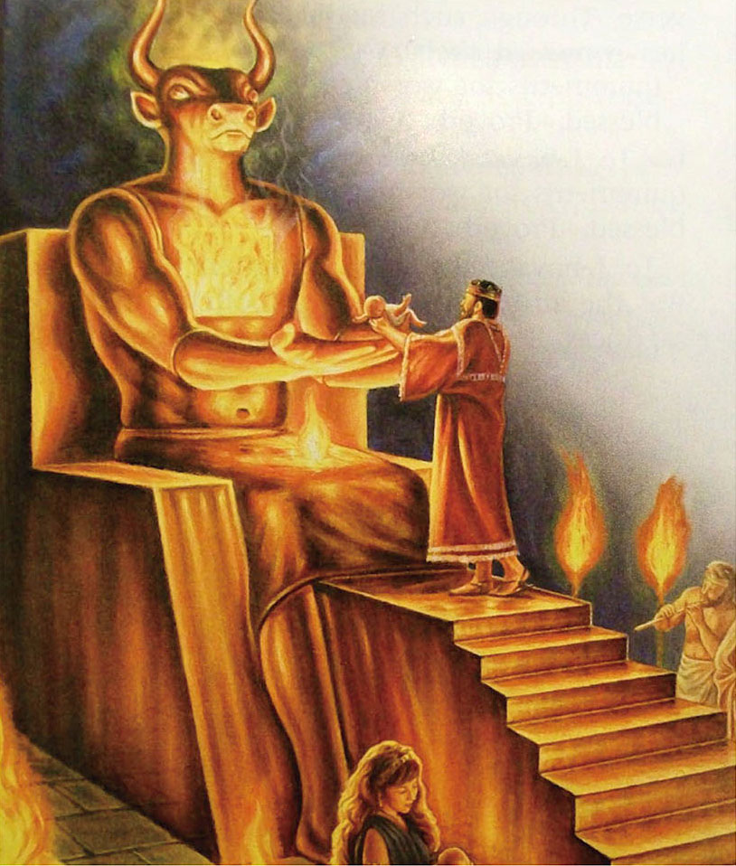
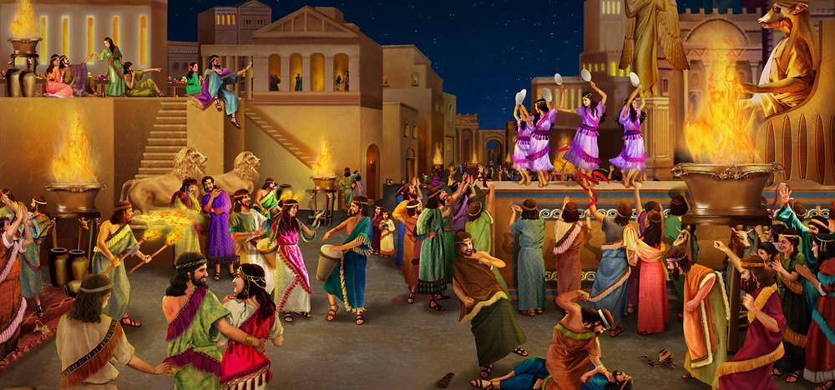
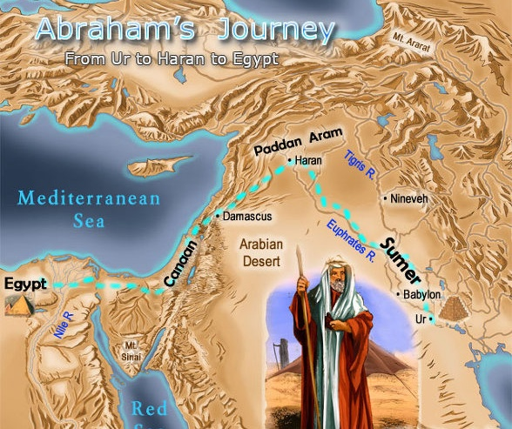
WAN OGRI SANI
“Ini a di fu fo baka pikin,sa kon baka dyaso, bika fosi dati, den sondu fu den Amorit no doro en furu marki ete.” (Gein.15:16)
Ondrogron tori sori dati a kontren fu Kana, a fasi fa den ben e anbegi ben de yoisti san a Worth e taki : bonu nanga lukuman,taki nanga dedewan,moksi nanga takru yeye…nanga ofrandi fu pikinnegre ! ( Deut 18:9-12).
Wi musu poti a du fu “santa huru" – di no ben abi no wan santa ini en – domri nanga domri frow ben duen.
Ala di a ben de wan gwenti sensi ini a ten fu Abraham,Gado gi den moro leki 400 yari fu drai den libi.
Tefu kba , den takru fasi disi, di ben e saka a bun yeye ini sma e'n ben e tyari ala sortu ogri du ben musu kba. A figi puru fu den sma fu Kanan ben sa hori – wan pikinso a saka na yeye fasi fu libisma.

Slide 5

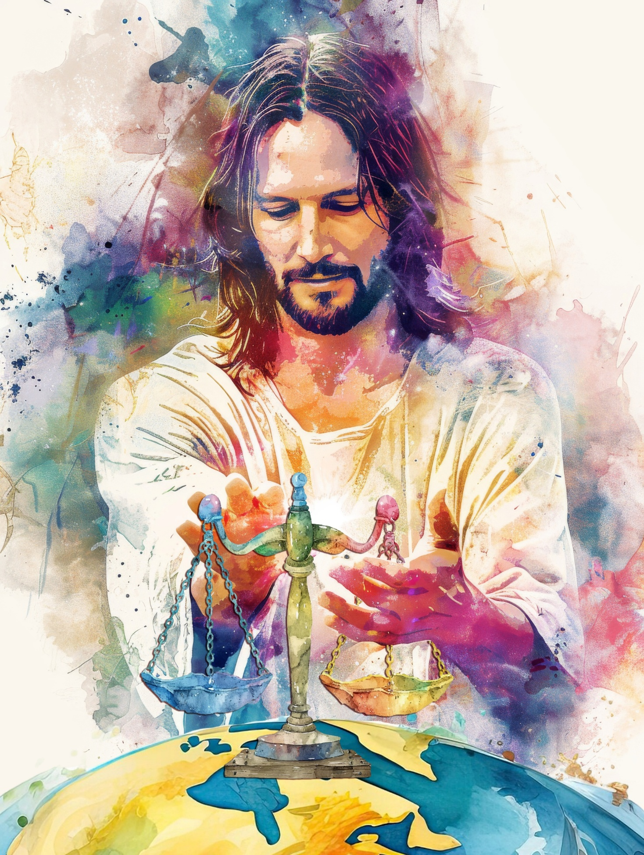
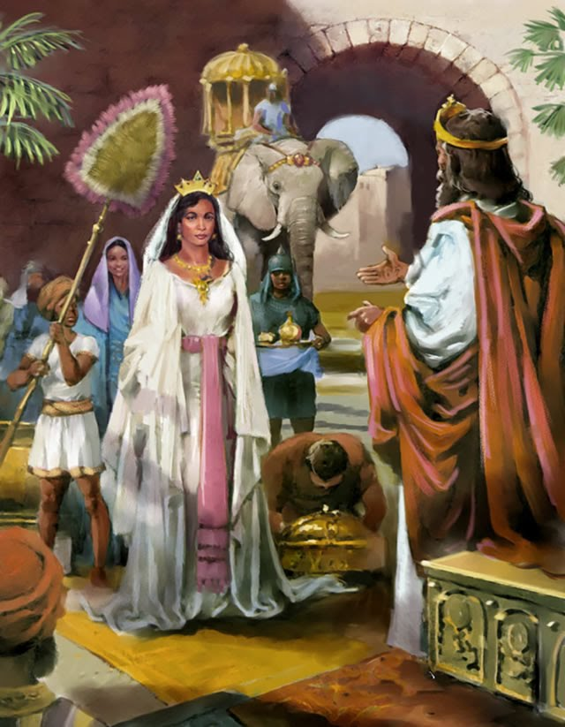
WAN REKFARDEK SANI
“Gado na wan rekfardeg krutu basi, wan Gado di e sori en atibron aladei. Efu a no safu ensrefi a sa srapu en owru; a sa span en bow.” (Singi 7:11 ,12)
Lobi nanga rekfardek fasi na a fundamenti fu Gado maniri. Disi e meki en de wan krutu basi di no abi partij. A sa skoifi en strafu , sodati a sondari sa drai en libi , ma a no sa meki ogri tan tego.
A bigi feti fu wini Kanan no ben de fu bigi en kontren, ma Gado srefi prati strafu, gi den ogri sma, di ben e tan drape , bika den ben musu kisi a strafu.
Gado winsi ben de fu seti wan rekfardek granlanti ini a kontren, di ben sa de wan eksempre gi ala kondre. Dati ben sa trusu den ,fu na yeye fasi ,den ben kon moro hei. Sofasi den ben sa libi wanlibi fu freide nanga reti fasi na heri grontapu.(Deut. 4:5,6).
Leki wan krutu basi nanga fetiman, Gado poti ensrefi fu sori, fu seti en kon e'n fu hori san a komandi e taki. Disi ben de wan spikri, fu si fa en maniri de.

Slide 6

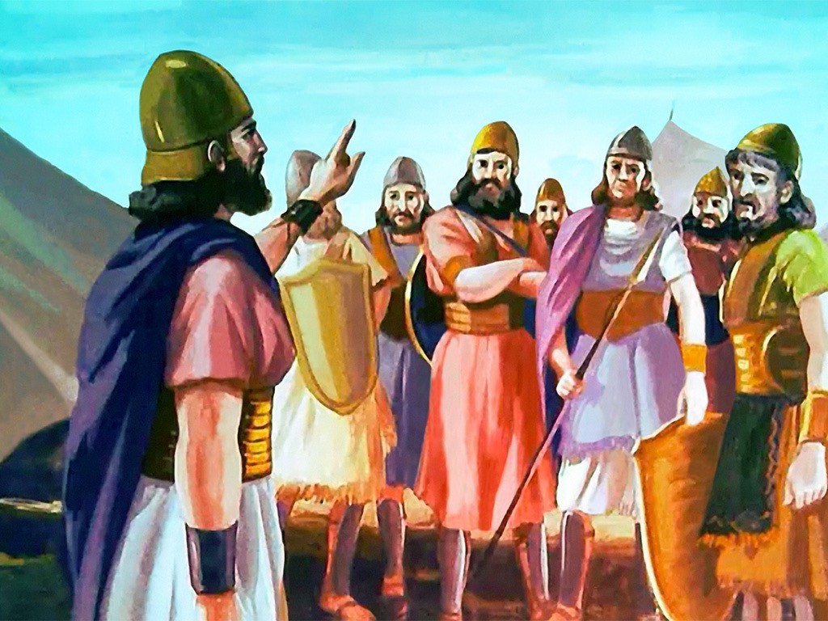
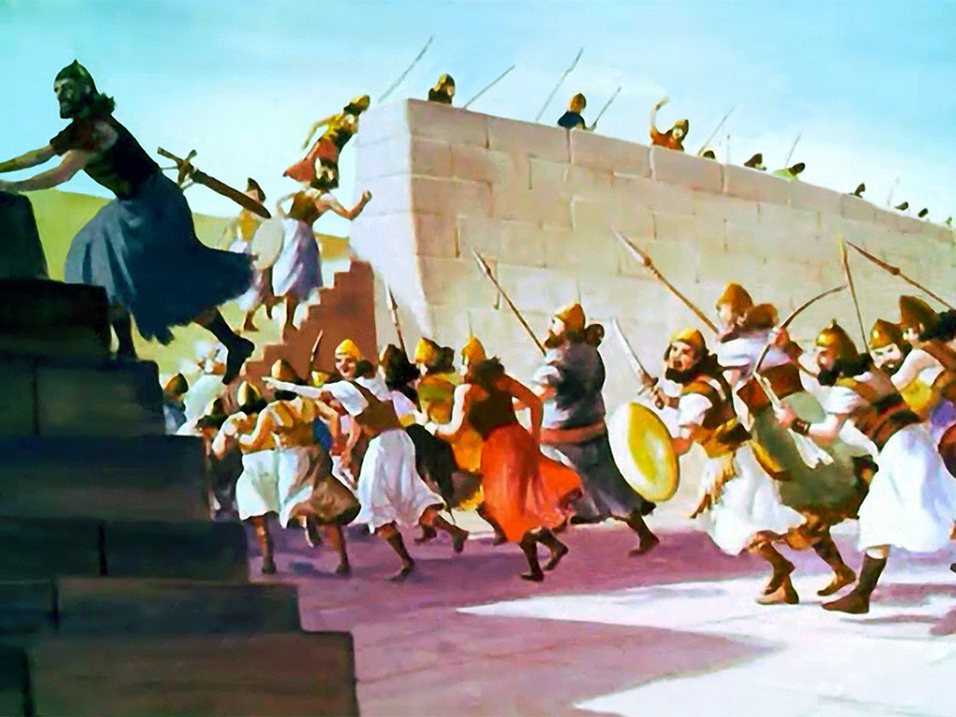
SAN A WORTU E SI LEKI BIGI FETI
“Ma abi a dyaranti tide dati Masra yu Gado e go na yu fesi leki wan faya di e bron ala sani. A sa broko den fia ; a sa saka den na yu fesi. So yu sa pusu den trowe, yu sa meki den tron soso, heri esi. Soleki Masra pramisi yu.” (Deut. 9: 3)
Fa a Wortu e taki, dan bigi feti ben sa de soso na spesrutu okasi di Gado srefi ben gi komandi:
Wan legre so leki tide no ben sa musu de
Den surdati no ben kisi pai e'n sonleisi srefi den sani di den ben wini, den no ben mak teki
Bigi feti ben sa musu enkri fu wini a kontren noso fu ferdeideg densrefi na a kondre di ben pramisi na a spesrutu momenti ini a historia
Den profeitiman ben tyari den ini den bigi feti, pe Gado Yeye srefi ben tyari den ( soleki Moses nanga Yoswa)
Den ben musu sreka densrefi na yeye fasi fosi a feti
Efu wan Israelit no ben agri nanga den kebot fu a feti, a ben sa de leki wan feiyanti
Furu leisi, Gado bemui wante wante ini a feti

Slide 7

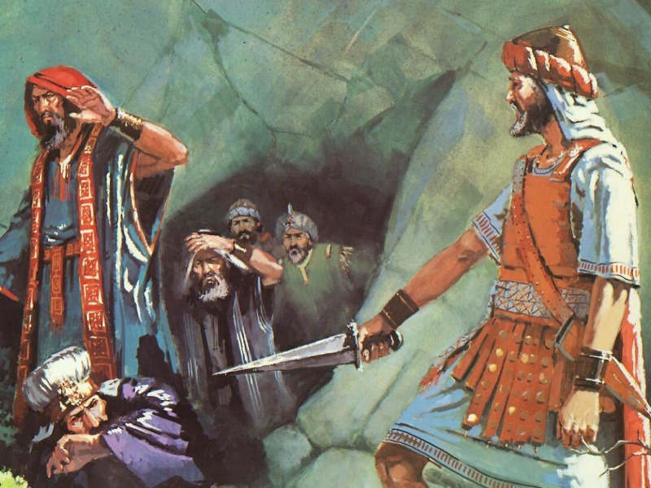
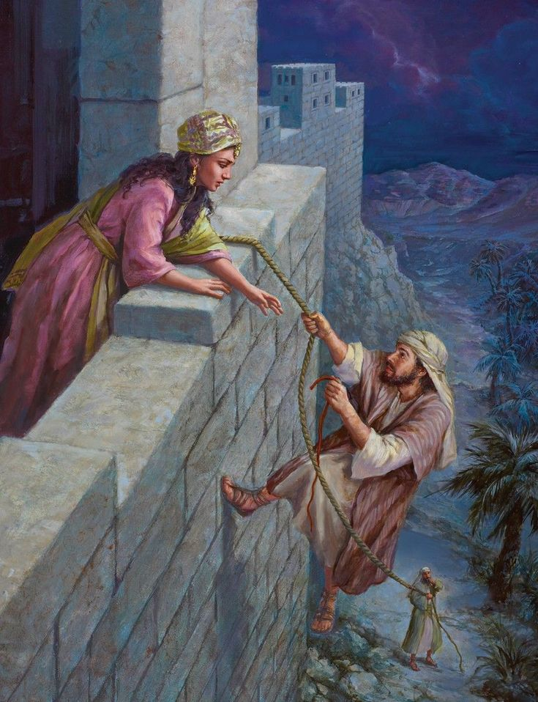
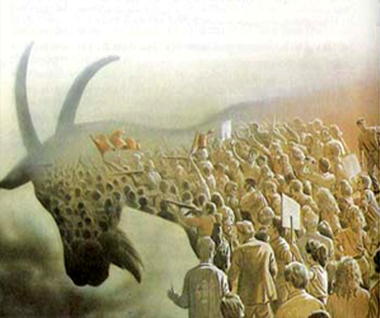
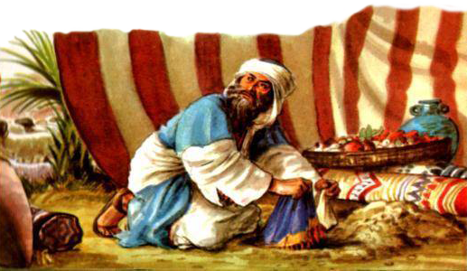
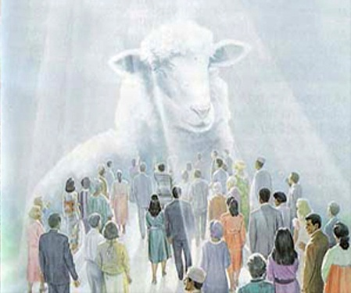
DEN EIGI WANI BROKO DEN
“So Yoswa poti a heri kontren ondro en,owktu pe den mongo de, pe a son e saka nanga den bergi baka, makandra nanga ala den kownu, so leki fa MASRA, Gado fu Israel ben komandi.” (Yoswa 10:40)
A heri kontren fu Kanan ben de fu broko,sobu fu broko te na doti. Ala libi sani ben musu dede. (Duet.20:16-18;Yoswa 10:40).
Den di ben fadon ini a lot fu broko,efu den ben arki Gado,ben kan tan na libi.(leki: Rahab)
Israelit di no ben arki Gado, ben musu dede.( leki Akan)
Ma sani ben de, di no ben fadon ini a tori disi:
Na Gado fesi sma fu Kanan nanga Israel ben de a srefi : sobu sondro partij. A difrenti ben de dati wan tu teki fu tan kaka futu teige Gado, pe trawan teki fu arki En.
Noya a besroiti de na wi ete. Te Yeises kon,na wi eigi wani sa ferlusu noso broko wi.

Slide 8

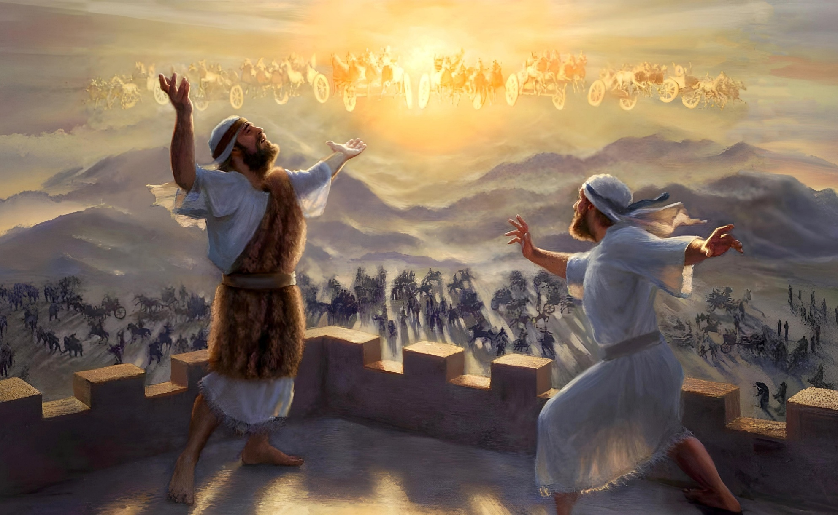
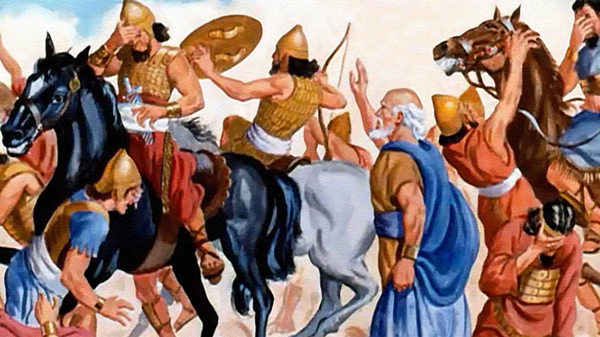
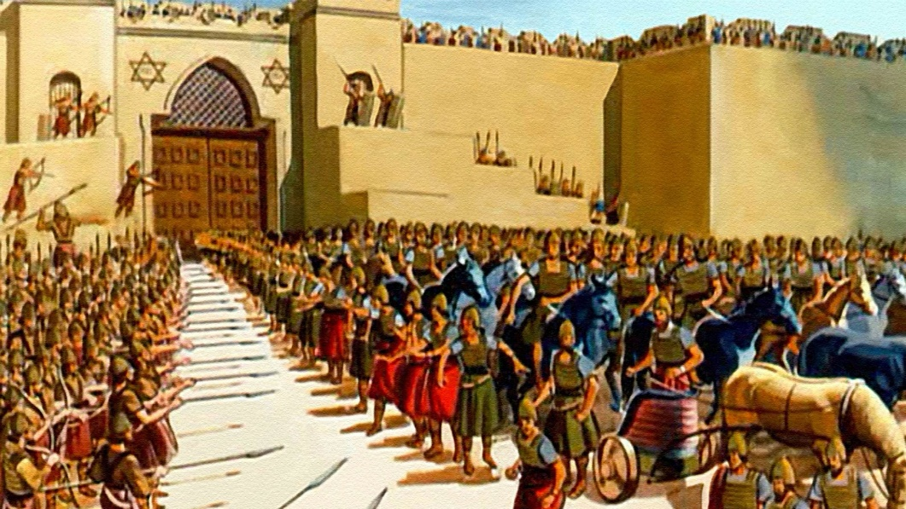
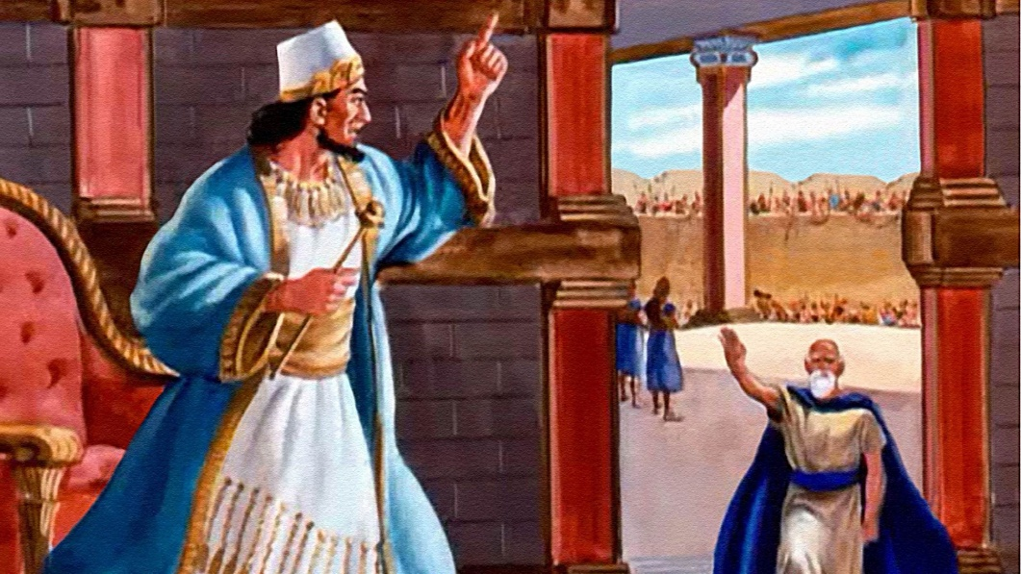
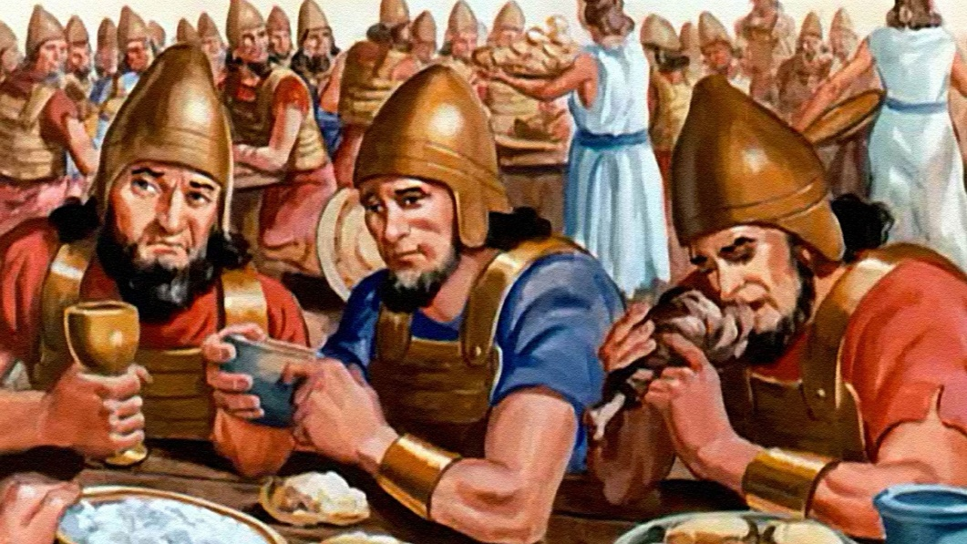
SUKU FREIDE
“Mi sa gi“freide” na yu gran lanti nanga “bun libi" na yu edeman.” (Yes. 60:17)
Den e kari Yeises “ Kownu boi fu Freide"( Yes. 9:6) . A kon fu tya freide e'n a sa tiri ini freide.( Yoh. 14:27; Yes. 60:17).
Ma teleki en kownukondre fu freide kon tru,wi de ete ini wan kontren fu feti, ini wan feti ini a kosmos fu bun nanga ogri.
Di a legre fu Siriye lontu Dotan fu fanga Elisa, a no aksi Gado fu a legre fu heimel kiri den sma fu Siriye. Na kontrari , a aksi fu tya a breni legre go na Samariya fu, te den ben de drape a ben kan tya freide mindri den kondre di ben de fu feti. ( 2 Kownu 6:12-23).
Disi na a eksempre di Yeises gi wi: fu suku freide ini wan feti. Fu wini a ogri nanga a bun. ( Roma 12 :20,21).

Slide 9

“A heri broko saka fu a pipel fu Yeriko, ben kon , tangi fu a komandi di Moses ben gi a fesi abra den sma di ben libi ini Kanan.[…] Gi furu sma den komandi disi ben de kontrari a yeye fu lobi nanga kenade, di skrifi ini tra presi fu a Wortu,ma fu poti en krin, den ben de san koni nanga bun di psa marki ben poti. Gado ben de na mofo doro fu seti Israel ini Kanan, fu den ben kan sorgu fu abi na den mindri wan folku nanga wan granlanti di ben sa sori fa a kownu kondre ben sa musu de na grontapu. Den no ben musu de soso sma di ben sa kisi a tru tru anbegi , ma owktu prati den kebot ini heri grontapu. Den sma fu Kanan ben libi den srefi gi den moro takru ,takru fasi fu anbegi, so a ben de fanowdu dati a kondre ben sa kon krin, so fasi dan den moi denki sa Gado ben abi ini en baka ede ben sa kon tru.”
EGW (Patriarchs and Prophets, p. 492)

